Slide 1

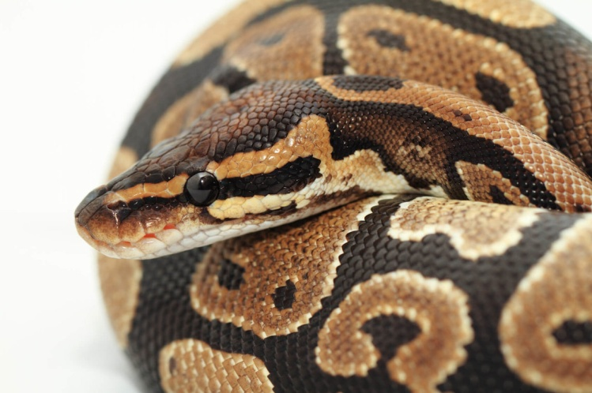
Python 2025/26/I – Gyakorlat

Slide 2
Elérhetőség
Fegyó Benedek – PZ20TK
pz20tk@inf.elete.hu
Teams/email
Konzultáció megegyezés szerint

Slide 3
Tananyag elérhetősége
Kvízek Canvason
Óra anyaga GitHub-on publikálva
https://github.com/fegyobeno/Python_practice

Slide 4
Értékelések/1
20% - Minden gyakorlat végén kvíz az előző előadás és gyakorlat anyagából.
20% - Első beadandó (~7. hét)
20% - Második beadandó (~13. hét)
20% - Félévközi elméleti számonkérés
20% - Félév végi elméleti számonkérés
Százalékok := 90% -5, 78% -4, 64% -3, 50% - 2

Slide 5
Érékelések/2
Hibásan, vagy részlegesen működő beadandót be lehet adni, viszont pótlására nincs lehetőség.

Slide 6
Szoftver telepítése
https://www.python.org/downloads/
GitHub education package
https://github.com/education/students

